Slide 1
Fundamentos de ingeniería de software
[Conceptos Básicos de Requisitos de Software]

Slide 2
Conceptos Básicos de Requisitos
Requisitos [Glosario IEEE 610.12]
  Una condición o capacidad que un usuario necesita para resolver un problema o lograr un objetivo
  Una condición o capacidad que debe tener un sistema o un componente de un sistema para satisfacer un contrato, una norma, una especificación u otro documento formal
  Una representación en forma de documento de una condición o capacidad como las expresadas en a) o en b)
Requisitos [RUP]
  El proceso de establecer los servicios que el cliente requiere de un sistema y los limites bajo los cuales opera y se desarrolla
Requisitos [Goguen]
  Propiedad que un sistema debería tener para garantizar el éxito en el entorno en el que se usará

Slide 3
Conceptos Básicos de Requisitos
Los Requisitos pueden ser Funcionales o No-Funcionales
    Los Requisitos funcionales describen servicios o funciones
    Los Requisitos No-funcionales son un límite en el sistema o en el proceso de desarrollo

Slide 4
Verificación de los requisitos
Demostración de que los requisitos que definen el sistema son lo que el cliente realmente quiere.
Los costes de errores en los requisitos son altos, por lo tanto, la validación es muy importante.
El Prototipado es una técnica importante de la validación de requisitos.
Validación ¿Provee al sistema las funciones que mejor soporten las necesidades del cliente?
Consistencia ¿Existe conflicto en los requisitos?
Completo ¿Están incluidas todas las funciones requeridas por el cliente?
Realismo ¿Pueden los requisitos ser implementados con la tecnología y el presupuesto disponible?

Slide 5
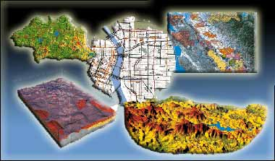
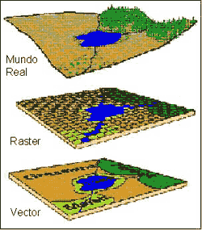
Tipos de requisitos
Los requisitos suelen clasificarse según el tipo de característica que describe.
Objetivo
Requisito
Requisito de
Información
Requisito de
Negocio
Requisito de
Interfaz
Requisito
Funcional
Requisito
No-Funcional
Cartografía
Topografía
Hidrografía
Vegetación
Geología
Red vial
Turística
Catastro
Etc.
Modelo de Datos
No-Espaciales
Modelo de Datos
Espaciales
Vectorial
Raster/matricial
Objetos

Slide 6
Tipos de requisitos: Objetivo
Requisitos de alto nivel, también denominados features o características cuando se trata de productos orientados al mercado
Es un enunciado que determina una condición que debe ser cumplida por el sistema pero a un alto nivel de detalle, siendo insuficiente para que a partir de él se implemente una solución
Ejemplo:
  Un sistema que optimice la rotación de inventarios.
Suelen ser los primeros requisitos que se obtienen en el proceso de desarrollo. Posteriormente se van refinando hasta obtener los requisitos de más bajo nivel.

Slide 7
Tipos de requisitos: Información (almacenamiento)
Describe qué información debe almacenar el sistema para poder cumplir los objetivos de nivel superior
Deben identificar los conceptos relevantes sobre los que se debe guardar información.
Ejemplo:
  El sistema deberá almacenar información relacionada con la gestión de inventarios.
    Productos,
    stock,
    proveedores,
    pedidos,
    programación de ventas,
    otros.
Datos específicos
Concepto relevante

Slide 8
Tipos de requisitos: Reglas de negocio (restricciones)
Define las restricciones, reglas o políticas del negocio que deben ser representadas por el sistema software
Ejemplo:
  No es posible generar pedidos a proveedores mientras el stock del producto se encuentre en un nivel superior al de su stock mínimo.
Suelen ser requisitos relevantes y habitualmente cambiantes
  Ejemplo:
    El método empleado para cada producto podrá cambiar debido al comportamiento de las variables de: precio unitario, gastos de entrega, coste de almacenamiento y oferta del producto (escasez).

Slide 9
Tipos de requisitos: Interfaz
Define la interfaz que debe implementar el sistema para comunicarse con los usuarios y otros sistemas
Ejemplo:
  El sistema deberá acceder al Sistema Central de Inventarios a través de los Servicios Web implementados descritos a continuación…
  El sistema deberá ser capaz de atender peticiones de dispositivos móviles…

Slide 10
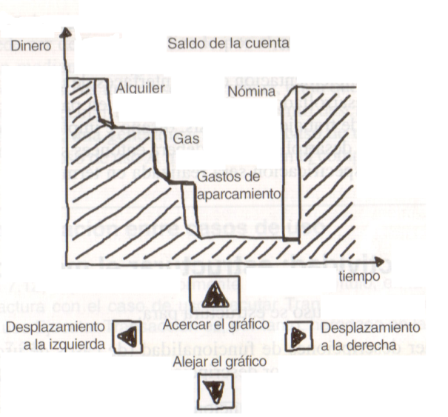
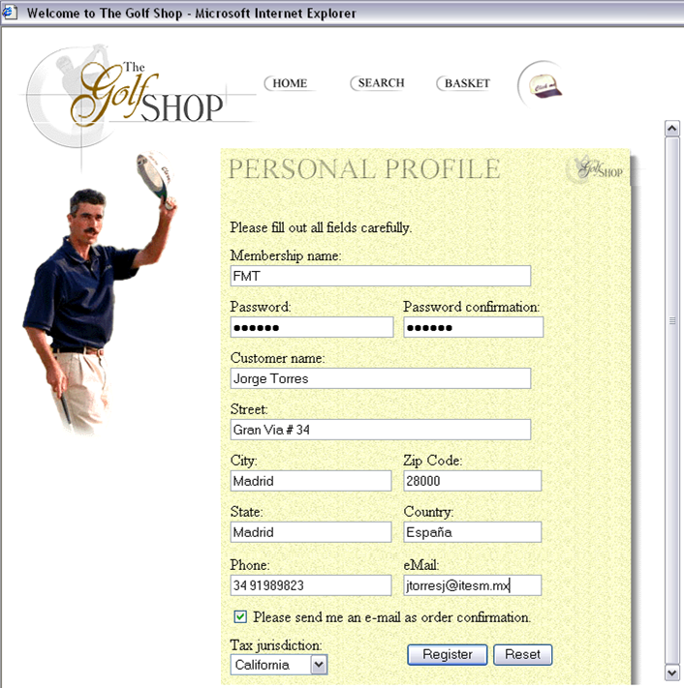
Tipos de requisitos: Interfaz
Interfaz de usuario:
  Dimensión General de la Interfaz (Usabilidad)
  Dimensión de Accesibilidad (e.g. Web Accessibility Initiative, WAI)
    Visual, Auditiva, Física, Verbal, Cognitiva y neurológica, etc.
  Dimensión Visual
  Dimensión de Desempeño
  Dimensión de la Composición de la Interfaz
  Dimensión de Navegación y Estructural
  Dimensión de Ayuda
  Dimensión de Sesión
  …

Slide 11
Tipos de requisitos: Funcionales
Define los servicios que debe ofrecer el sistema a los usuarios para alcanzar sus objetivos
Tradicionalmente se han documentado en un lenguaje natural (texto libre)
Aunque cada vez es mas frecuente que se representen mediante casos de uso (UML) o como historias de usuario (XP)

Slide 12
Tipos de requisitos: No-Funcionales
Son condiciones que se le imponen al sistema a desarrollar.
Generalmente son relacionadas con aspectos principalmente de calidad:
  Usabilidad
  Rendimiento
  Disponibilidad
  Seguridad
  Mantenibilidad
  Escalabilidad
  Entre otros.
Ejemplo:
  El sistema deberá soportar un máximo de 1000 usuarios concurrentes sin que el tiempo de respuesta medio aumente más de un 10%
  El sistema deberá funcionar en cualquier ambiente operativo (Linux, Unix, Windows, Solaris, OS X, etc)
  El sistema deberá ser escalable según la demanda de los usuarios
  El sistema deberá ser accesible a usuarios con disminución auditiva, visual y cognitiva

Slide 13
Caso de Estudio: Instituto de estudios en derecho
Identificar la necesidad que da origen al proyecto
Párrafo (s) que de manera breve identifica/describe los aspectos que justifican el contar con un sistema de información.
Identificar requisitos de tipo:
Objetivo
Funcionales
No-funcionales
Información
Negocio
Interfaz

Slide 14
Fundamentos de ingeniería de software
[Conceptos Básicos de Requisitos de Software]

